Slide 1
과목_학년학기_단원 | suh_0501_05
차시명 | 03 분수의 덧셈을 해 볼까요(2)
파일명 | suh_0501_05_0003
검토 | 담당
수학팀 | 박종민
문서 HISTORY
번호 | 버전 | 문서 작성일 | 내용 비고 | 작성자 (내선번호) | 검토자
1 | V 1.0 | 2022.02.18 | 문서 발생 | 백지수
2 | V 1.0 | 2022.03.07 | 1차 검수 |  | 박종민
3 | V 2.0 | 2022.03.08 | 2차 검수 |  | 김예림
4
5
6
7
8
9
10
11

Slide 2
학습 단계 | 자료명 | 프레임 수 | 교과서 정보 | 파일명 | 자료 형태
도입 | [생각 열기] 그림 살펴보기 | 1 | 수학 88쪽, 수학 익힘 58~59쪽 | suh_0501_05_0003_101_1.html | Html5
 | 이번 시간에 배울 내용 | 1 |  | suh_0501_05_0003_102_1.html | Html5
전개 | [활동 1] 두 친구가 가지고 있는 검은깨의 양 어림하기 | 1 | 수학 88쪽, 수학 익힘 58~59쪽 | suh_0501_05_0003_201_1.html | Html5
 | [활동 2] 그림을 이용하여 1/3＋4/5을 계산하는 방법 알아보기 | 1 | 수학 88쪽, 수학 익힘 58~59쪽 | suh_0501_05_0003_202_1.html | Html5
 | [활동 3] 3/4＋7/10을 계산하는 서로 다른 방법 알아보기 | 1 | 수학 89쪽, 수학 익힘 58~59쪽 | suh_0501_05_0003_203_1.html | Html5
 | [활동 4] 2/3＋8/9을 두 가지 방법으로 계산하기 | 1 | 수학 89쪽, 수학 익힘 58~59쪽 | suh_0501_05_0003_204_1..html | Html5
 | [활동 5] 실생활 상황에서 받아올림이 있는 분모가 다른 진분수의 덧셈하기 | 1 | 수학 89쪽, 수학 익힘 58~59쪽 | suh_0501_05_0003_205_1..html | Html5
정 리 | 핵심 정리 | 1 |  | suh_0501_05_0003_301_1.html | Html5
 | 다음 시간에 배울 내용 | 1 |  | suh_0501_05_0003_302_1.html | Html5
평 가 | 확인 문제 | 1 |  | suh_0501_05_0003_401_1.html | Html5
총 프레임 수 |  | 10

Slide 3
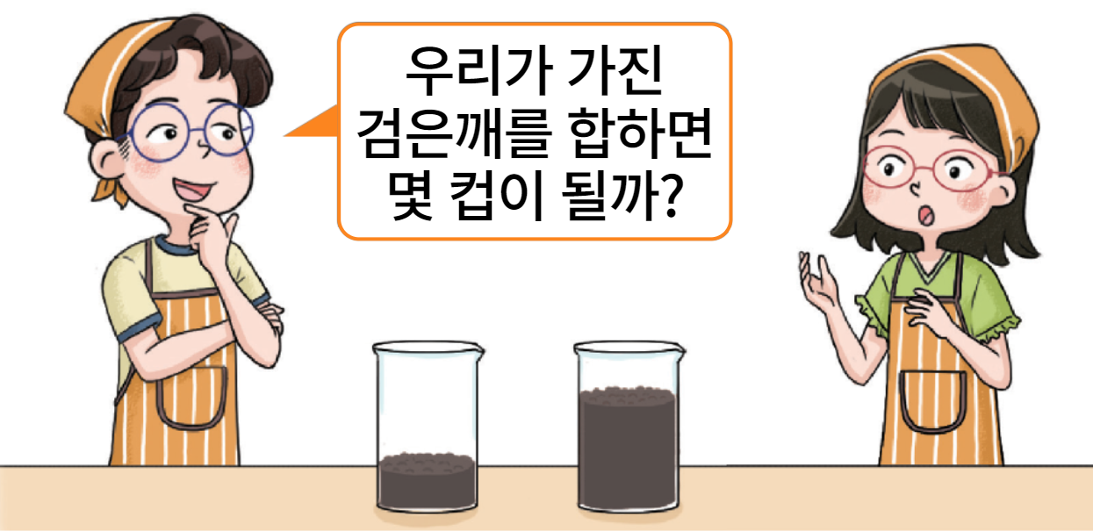



5-1
5. 분수의 덧셈과 뺄셈
suh_0501_05_0003_101_1
03 분수의 덧셈을 해 볼까요(2)
다음 그림의 상황에 대하여 이야기해 봅시다.
Θ Description & Function
예 약물은 정답 칸 안에 있음. 정답 칸 클릭 시 나타남.
답 칸 클릭하면 답 나타남. 정답 확인 버튼은 정답 가리기로 토글 됨.
그림에서 무엇을 하고 있나요?
#1
슬기와 지혜가 가진 검은깨의 양을 합하면 얼마나 될 지 이야기하고 있습니다.
#2

Slide 4
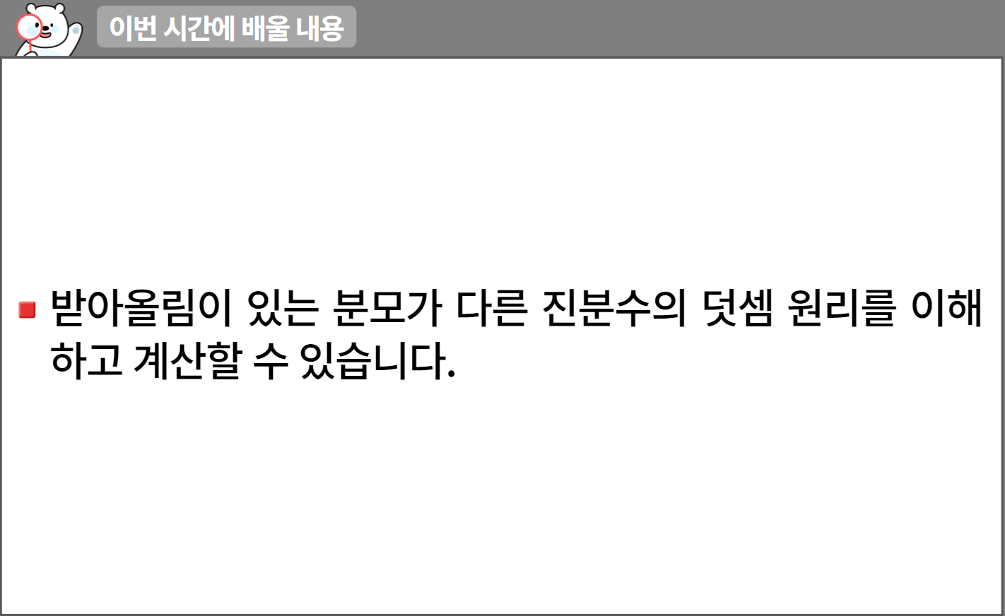
5-1
5. 분수의 덧셈과 뺄셈
suh_0501_05_0003_102_1
03 분수의 덧셈을 해 볼까요(2)
수정사항
1 | 이번 시간에는 무엇을 배울까요 페이지 디자인 수정
2
3
4
5
1
http://cdata.tsherpa.co.kr/tsherpa/MultiMedia/Flash/2020/curri/index.html?flashxmlnum=llbless208&classa=A8-C1-22-WI-WI-03-04-02-0-0-0-0&classno=WI_22_03/win_0202_0402_0004/win_0202_0402_0004_103.html

Slide 5

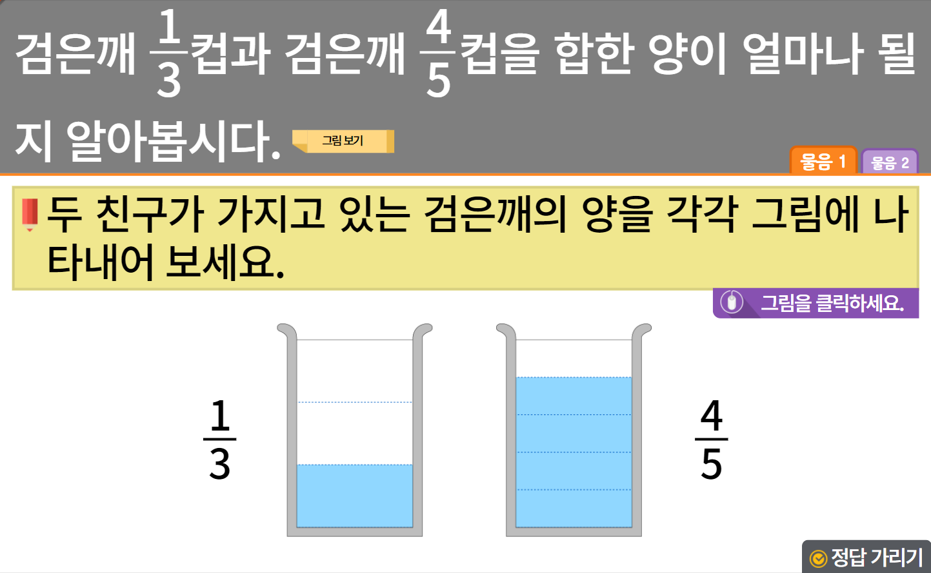


5-1
5. 분수의 덧셈과 뺄셈
suh_0501_05_0003_201_1
03 분수의 덧셈을 해 볼까요(2)
수정사항
1 | 대발문 앞 연필 아이콘 추가
2 | 그림 보기 약물 디자인 수정
3 | 소발문 앞 블릿 디자인 수정
4 | 지시문 삭제. 손가락 클릭 시 정답 나타남.
5 | 정답확인 버튼 디자인 수정 정답 확인 > 정답 가리기로 토글됨.
1
2
3
4
4
4
5
https://cdata2.tsherpa.co.kr/tsherpa/MultiMedia/Flash/2020/curri/index.html?flashxmlnum=yuni4858&classa=A8-C1-31-MM-MM-04-04-02-0-0-0-0&classno=MM_31_04/suh_0301_03_0003/suh_0301_03_0003_201_1.html

Slide 6
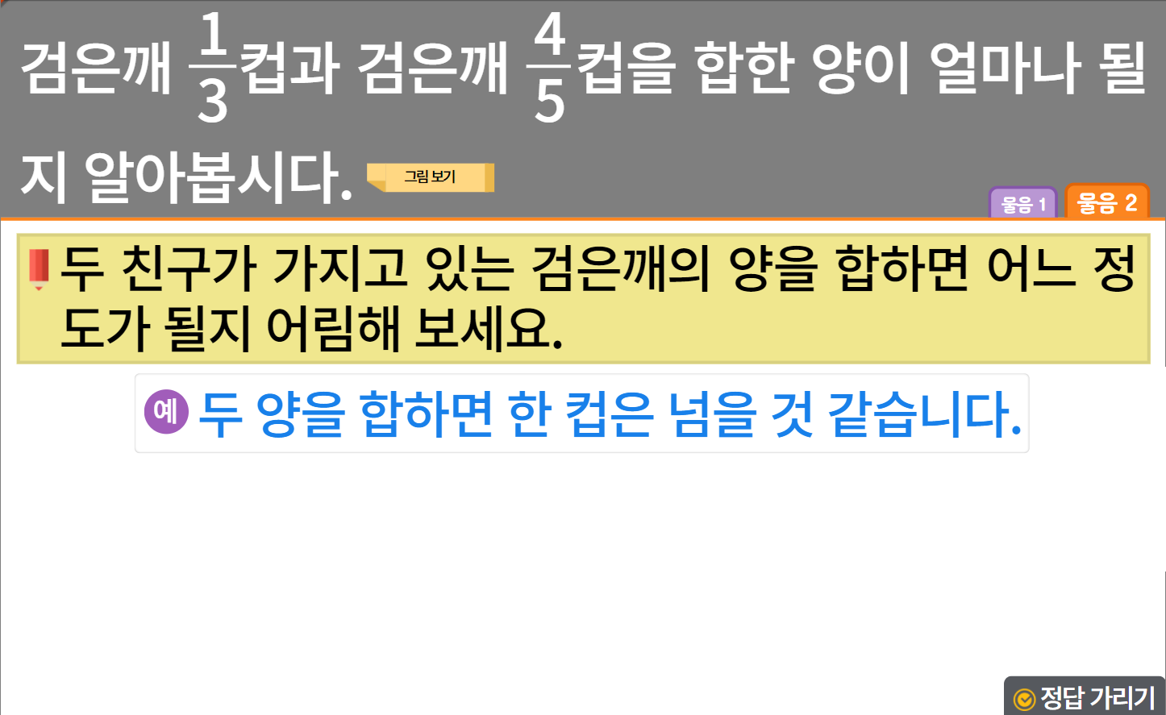
5-1
5. 분수의 덧셈과 뺄셈
suh_0501_05_0003_201_1
03 분수의 덧셈을 해 볼까요(2)
수정사항
1 | 약물 수정.
2 | 예시 답 수정 -> 예 약물 사용
3 | 정답확인 버튼 디자인 수정 정답 확인 > 정답 가리기로 토글됨.
4
5
1
1
1
2
4
5
지혜가 가진 검은깨의 양이 컵이면 거의 한 컵에
가깝고 컵만 더 있어도 한 컵이 되는데 슬기가
가진 양이 컵보다 더 많은 컵이므로
두 양을 합하면 한 컵은 넘을 것 같습니다.
1
5
1
5
1
3
3

Slide 7
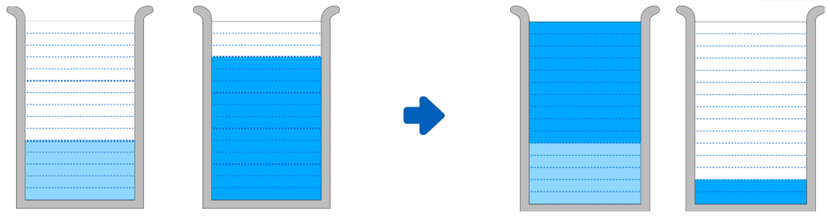



5-1
5. 분수의 덧셈과 뺄셈
suh_0501_05_0003_202_1
03 분수의 덧셈을 해 볼까요(2)
1
3
4
5
＋ 을 계산하는 방법을 알아봅시다.
#1
물음 1
물음 2
탭 이벤트
그림은 기존 개발물 그림 그대로 사용(화살표 디자인은 수정)
답 칸 클릭하면 답 나타남. 정답 확인 버튼은 정답 가리기로 토글됨.
손가락 약물 클릭 시 답 나타남.
1
3
4
5
1
3
4
5
과 을 각각 그림에 색칠하고 ＋ 을 계산해 보세요.
#2
#4
1
3
5
12
5
12
2
15
4
5
15
1
3
4
5
15
15
15
＝
＝
＋ ＝ ＋ ＝1
#3

Slide 8
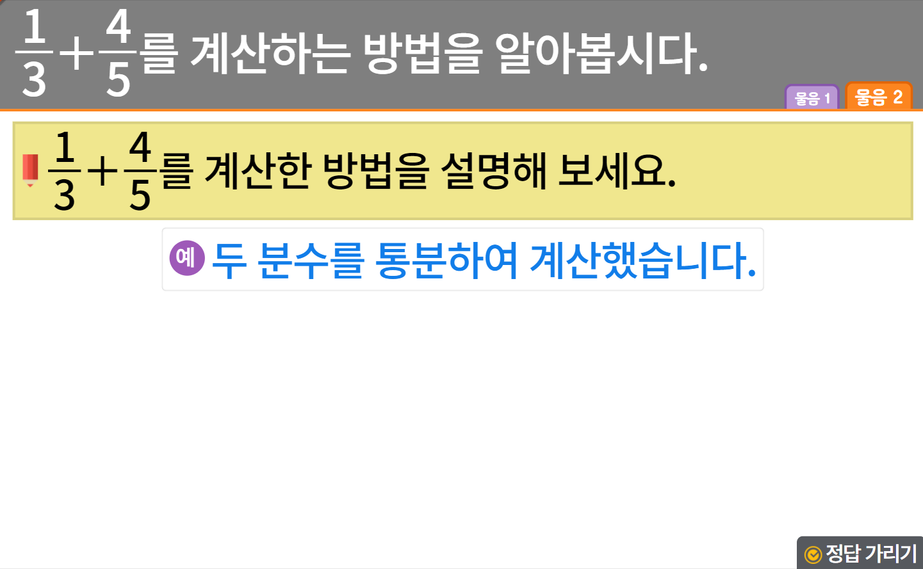
5-1
5. 분수의 덧셈과 뺄셈
suh_0501_05_0003_202_1
03 분수의 덧셈을 해 볼까요(2)
수정사항
1 | 대발문 앞 연필 아이콘 추가
2 | 소발문 앞 블릿 디자인 수정
3 | 예 약물 디자인 수정
4 | 정답확인 버튼 디자인 수정 정답 확인 > 정답 가리기로 토글됨.
5
1
2
3
4

Slide 9
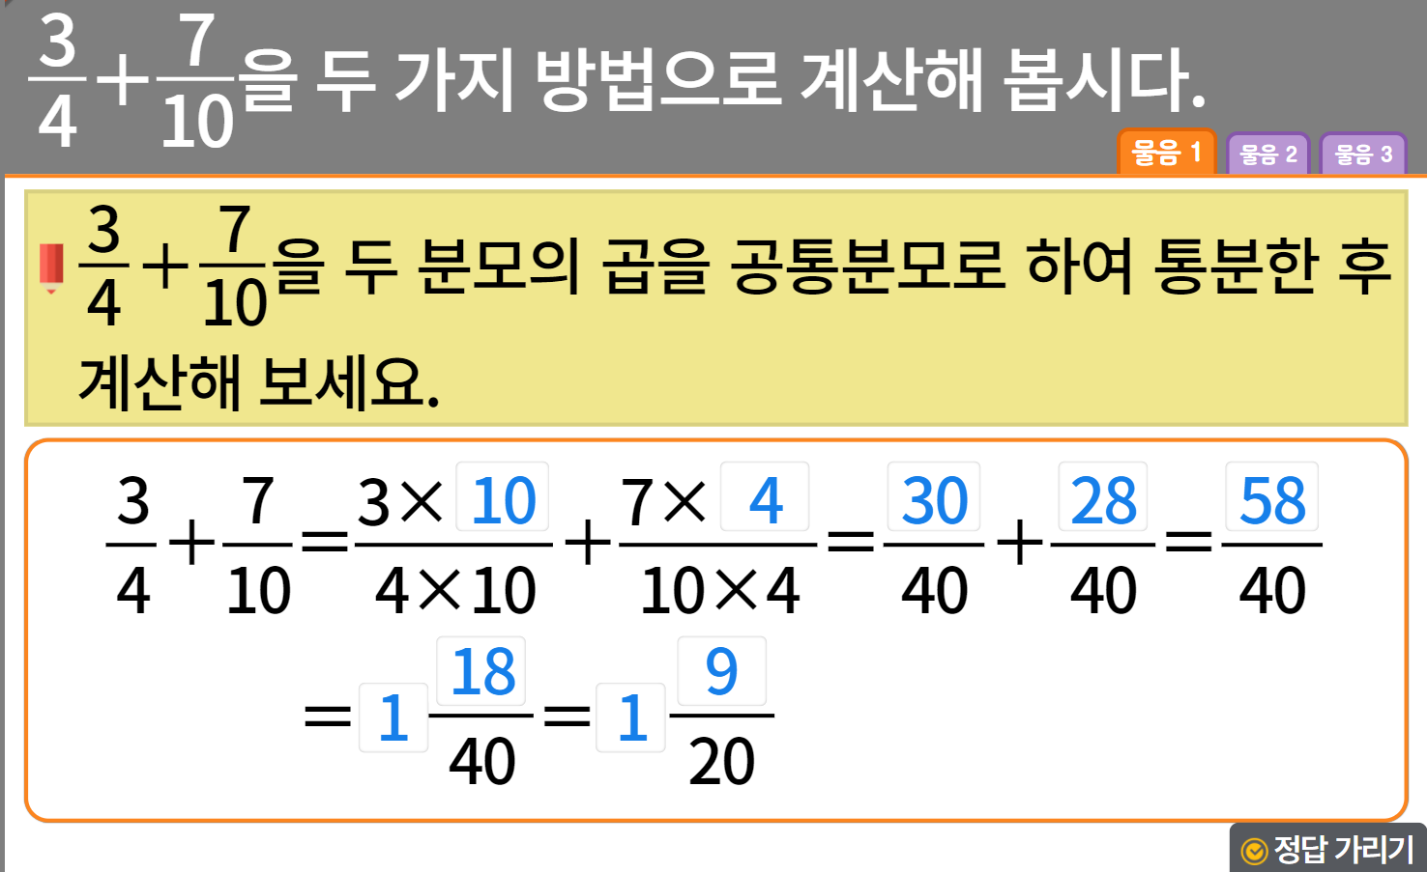
5-1
5. 분수의 덧셈과 뺄셈
suh_0501_05_0003_203_1
03 분수의 덧셈을 해 볼까요(2)
수정사항
1 | 대발문 앞 연필 아이콘 추가
2 | 소발문 앞 블릿 디자인 수정
3 | 라인 박스 디자인 수정
4 | 정답확인 버튼 디자인 수정 정답 확인 > 정답 가리기로 토글됨.
5
1
2
3
4

Slide 10
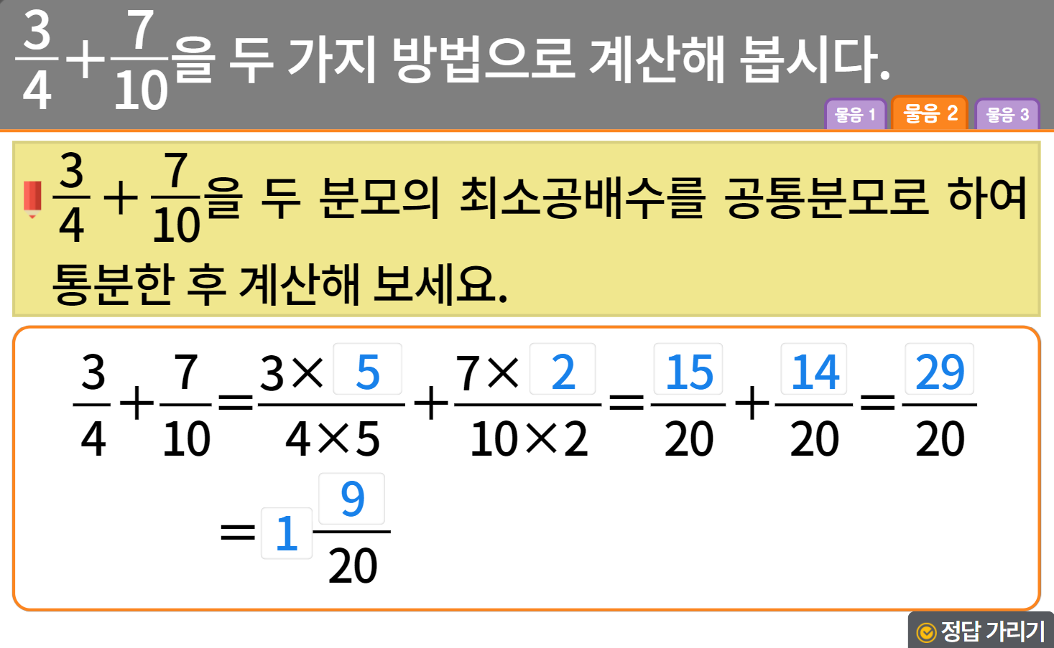
5-1
5. 분수의 덧셈과 뺄셈
suh_0501_05_0003_203_1
03 분수의 덧셈을 해 볼까요(2)
수정사항
1 | 약물 수정.
2 | 라인 박스 디자인 수정
3 | 정답확인 버튼 디자인 수정 정답 확인 > 정답 가리기로 토글됨.
4
5
1
2
3

Slide 11
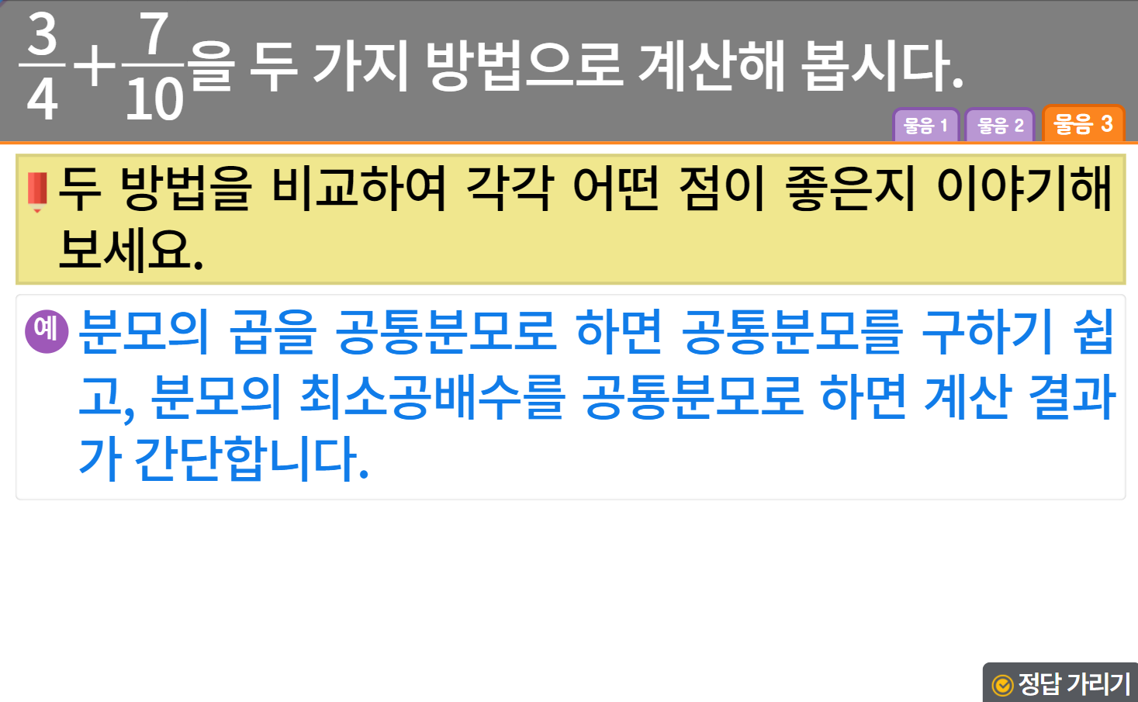
5-1
5. 분수의 덧셈과 뺄셈
suh_0501_05_0003_203_1
03 분수의 덧셈을 해 볼까요(2)
수정사항
1 | 소발문 앞 블릿 디자인 수정
2 | 예 약물 디자인 수정
3 | 정답확인 버튼 디자인 수정 정답 확인 > 정답 가리기로 토글됨.
4
5
1
2
3

Slide 12
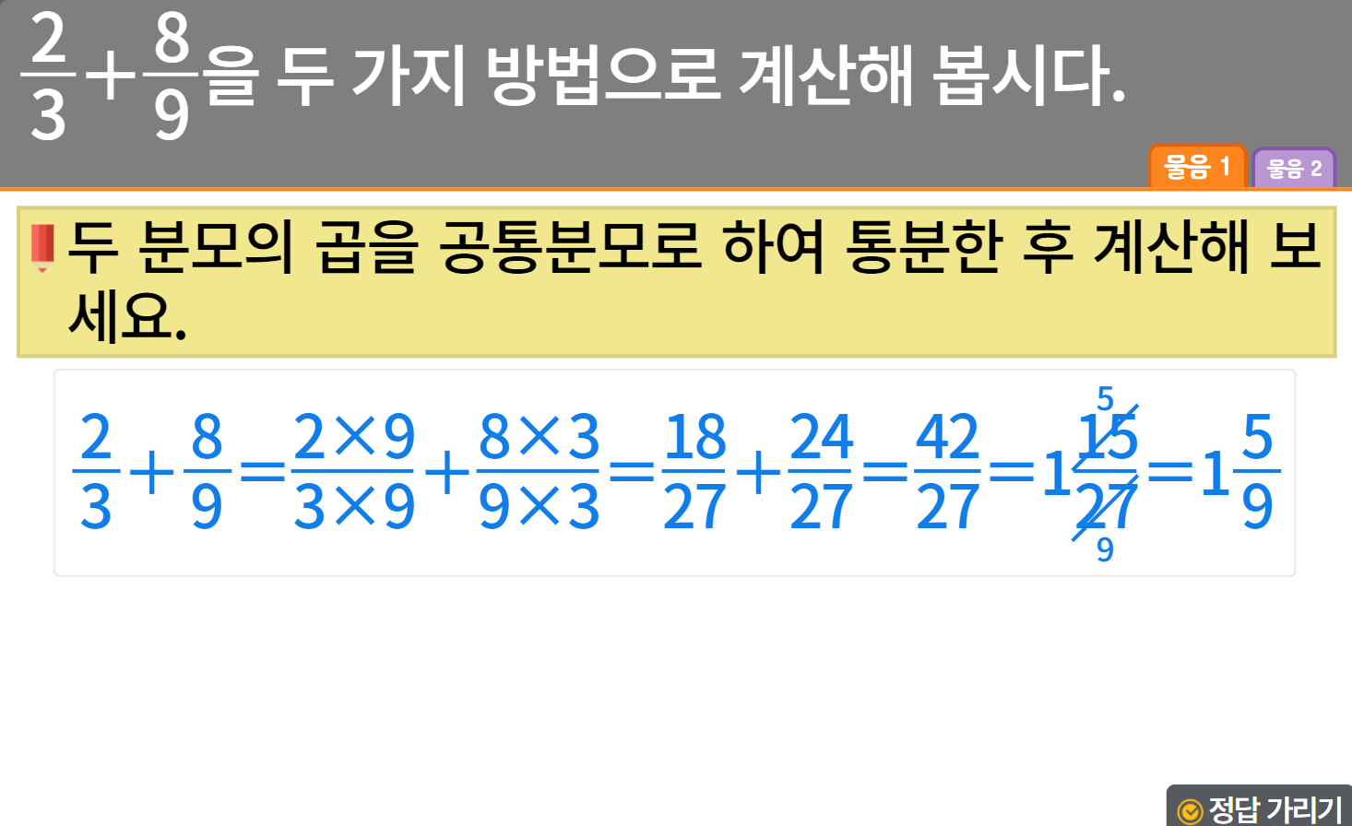
5-1
5. 분수의 덧셈과 뺄셈
suh_0501_05_0003_204_1
03 분수의 덧셈을 해 볼까요(2)
수정사항
1 | 대발문 앞 연필 아이콘 추가
2 | 소발문 앞 블릿 디자인 수정
3 | 정답확인 버튼 디자인 수정 정답 확인 > 정답 가리기로 토글됨.
4
5
1
2
3

Slide 13
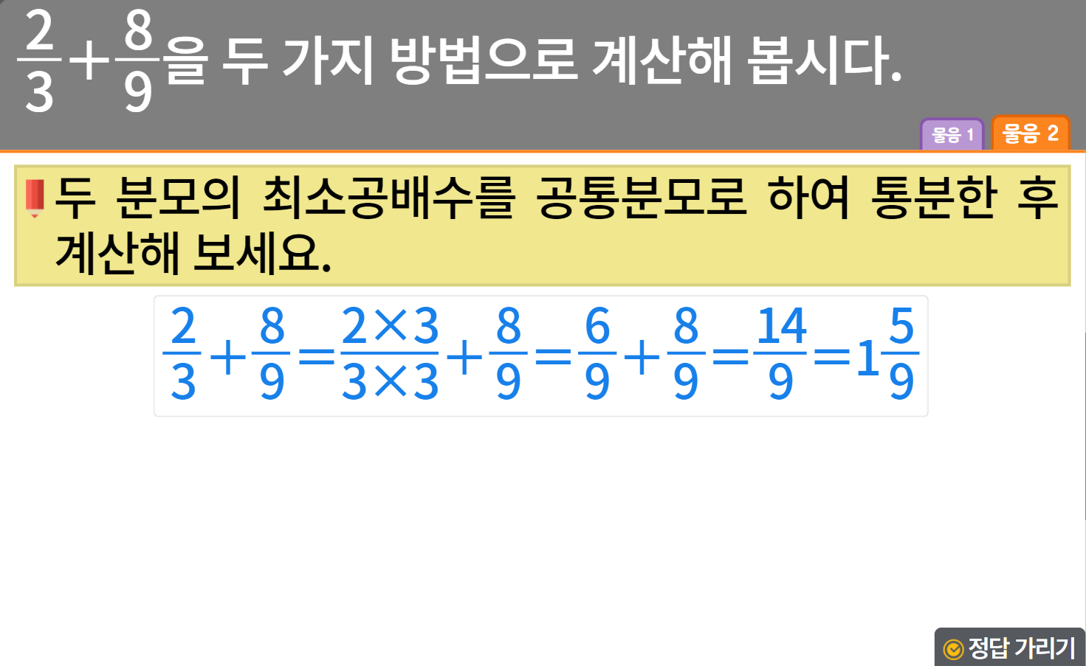
5-1
5. 분수의 덧셈과 뺄셈
suh_0501_05_0003_204_1
03 분수의 덧셈을 해 볼까요(2)
수정사항
1 | 대발문 앞 연필 아이콘 추가
2 | 정답확인 버튼 디자인 수정 정답 확인 > 정답 가리기로 토글됨.
3
4
5
1
2

Slide 14


5-1
5. 분수의 덧셈과 뺄셈
suh_0501_05_0003_205_1
03 분수의 덧셈을 해 볼까요(2)
5
6
아이스크림 1개를 만드는 데 필요한 우유는 컵, 케이크 1개를 만드는 데 필요한 우유는 컵입니다. 아이스크림 1개와 케이크 1개를 모두 만드는 데 필요한 우유의 양을 구해 봅시다
4
9
풀이 확인 버튼 팝업 내용 추가(미니 팝업창, 다음 슬라이드 참고)
답 칸 클릭하면 답 나타남. 정답 확인 버튼은 정답 가리기로 토글됨.
1
5
18
컵
#1
#2

Slide 15
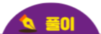
5-1
5. 분수의 덧셈과 뺄셈
suh_0501_05_0003_205_1
03 분수의 덧셈을 해 볼까요(2)
5
6
아이스크림 1개를 만드는 데 필요한 우유는 컵, 케이크 1개를 만드는 데 필요한 우유는 컵입니다. 아이스크림 1개와 케이크 1개를 모두 만드는 데 필요한 우유의 양을 구해 봅시다
4
9
<풀이 확인 클릭 시 나타나는 화면>
1
5
18
컵
5
6
4
9
45
54
24
54
69
54
15
54
5
18
두 분모의 곱으로 통분하여 더하면, ＋ ＝ ＋ ＝ ＝1 ＝1 (컵)
5
6
4
9
15
18
8
18
23
18
5
18
두 분모의 최소공배수로 통분하여 더하면, ＋ ＝ ＋ ＝ ＝1 (컵)
#1

Slide 16
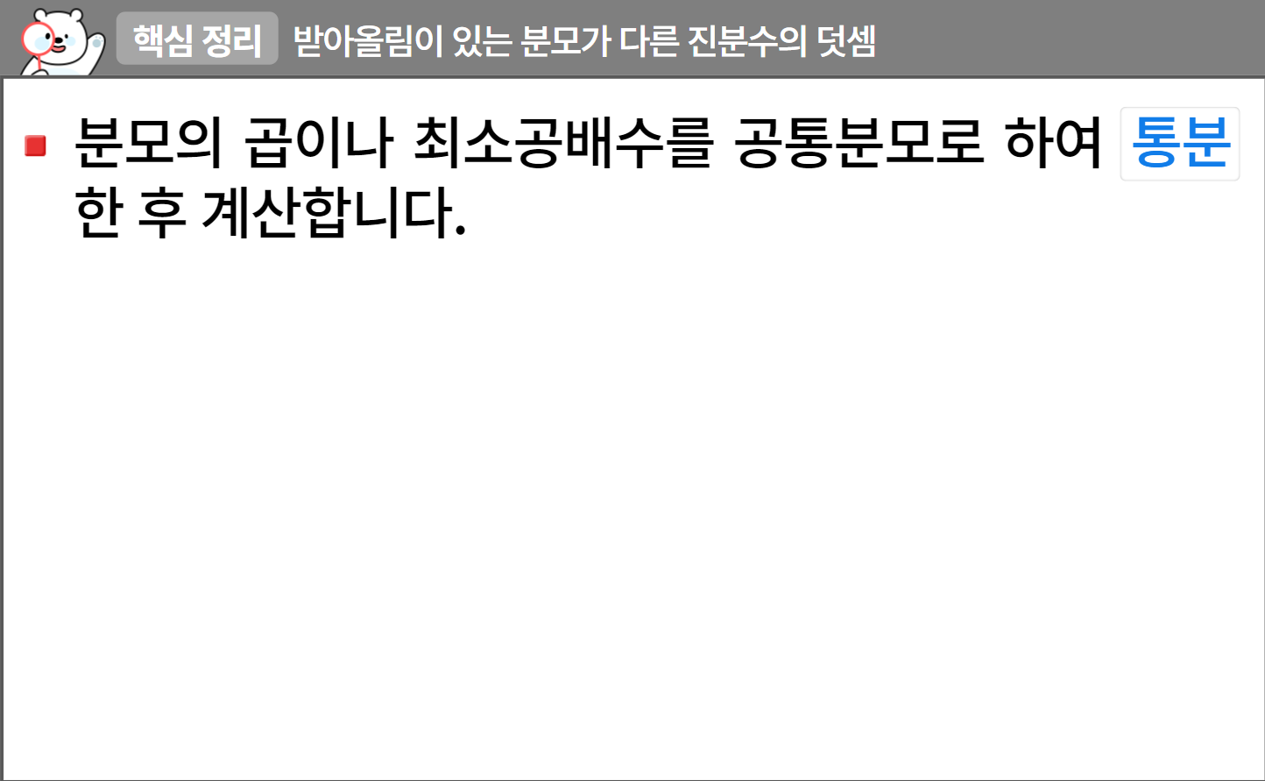
5-1
5. 분수의 덧셈과 뺄셈
suh_0501_05_0003_301_1
03 분수의 덧셈을 해 볼까요(2)
수정사항
1 | 핵심정리 페이지 디자인 수정
2 | 블릿 디자인 수정
3
4
5
1
2
https://cdata2.tsherpa.co.kr/tsherpa/MultiMedia/Flash/2020/curri/index.html?flashxmlnum=yuni4858&classa=A8-C1-41-MM-MM-04-03-04-0-0-0-0&classno=MM_41_04/suh_0404_02_0004/suh_0404_02_0004_301_1.html

Slide 17
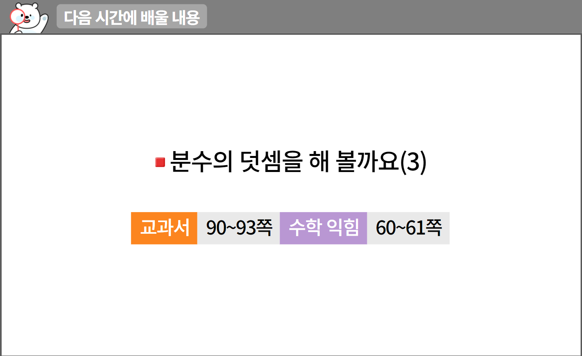
5-1
5. 분수의 덧셈과 뺄셈
suh_0501_05_0003_302_1
03 분수의 덧셈을 해 볼까요(2)
수정사항
1 | 다음 시간에 배울 내용 페이지 디자인 수정
2 | 디자인 수정.
3
4
5
1
2
http://cdata.tsherpa.co.kr/tsherpa/MultiMedia/Flash/2020/curri/index.html?flashxmlnum=soboro2&classa=A8-C1-62-KK-KA-02-03-04-0-0-0-0&classno=AA_SAMPLE/nproto_sample/DA/nproto_cmn_912.html

Slide 18
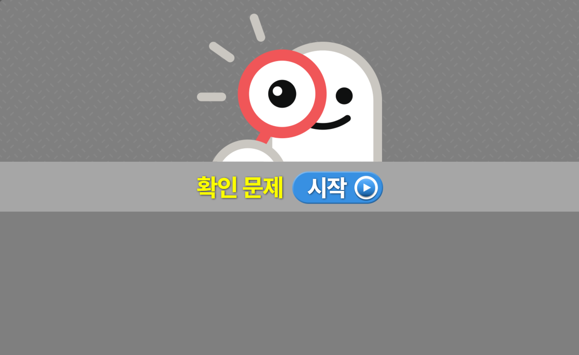
5-1
5. 분수의 덧셈과 뺄셈
suh_0501_05_0003_401_1.html
03 분수의 덧셈을 해 볼까요(2)
수정사항
1 | 확인 문제 게이트 페이지 수정
2
3
4
5
1

Slide 19


5-1
5. 분수의 덧셈과 뺄셈
suh_0501_05_0003_401_1.html
03 분수의 덧셈을 해 볼까요(2)
수정사항
기존 1,2번은 4,5번에 넣고 1,2,3번 문제 신규 추가 확인문제 디자인 수정 (비고란 링크 참고, 이하 공통)
1 | 답 칸 클릭하면 답 나타남. 정답 확인 버튼은 정답 가리기로 토글 됨.
2
3
4
5
문제 1
문제 2
문제 3
문제 4
문제 5
그림을 보고 안에 알맞은 수를 써넣어 계산하시오.
2
3
1
2
4
3
6
6
2
3
1
2
4
3
7
1
6
6
6
6
＋ ＝ ＋ ＝ ＝1
#1

Slide 20
5-1
5. 분수의 덧셈과 뺄셈
suh_0501_05_0003_401_1.html
03 분수의 덧셈을 해 볼까요(2)
수정사항
1 | 답 칸 클릭하면 답 나타남. 정답 확인 버튼은 정답 가리기로 토글 됨.
2
3
4
5
문제 1
문제 2
문제 3
문제 4
문제 5
안에 알맞은 수를 써넣으시오.
4
7
3
4
4
7
16
21
37
9
4× 3
7×4
3× 3
4×7
28
28
28
28
＋ ＝ ＋ ＝ ＋ ＝ ＝
1
#1

Slide 21
5-1
5. 분수의 덧셈과 뺄셈
suh_0501_05_0003_401_1.html
03 분수의 덧셈을 해 볼까요(2)
수정사항
1 | 답 칸 클릭하면 답 나타남. 정답 확인 버튼은 정답 가리기로 토글 됨.
2
3
4
5
문제 1
문제 2
문제 3
문제 4
문제 5
안에 알맞은 수를 써넣으시오.
3
4
21
16
37
1
7
12
4
9
7×
12×
4×
9×
36
36
36
36
＋ ＝ ＋ ＝ ＋ ＝ ＝
1
3
4
#1

Slide 22
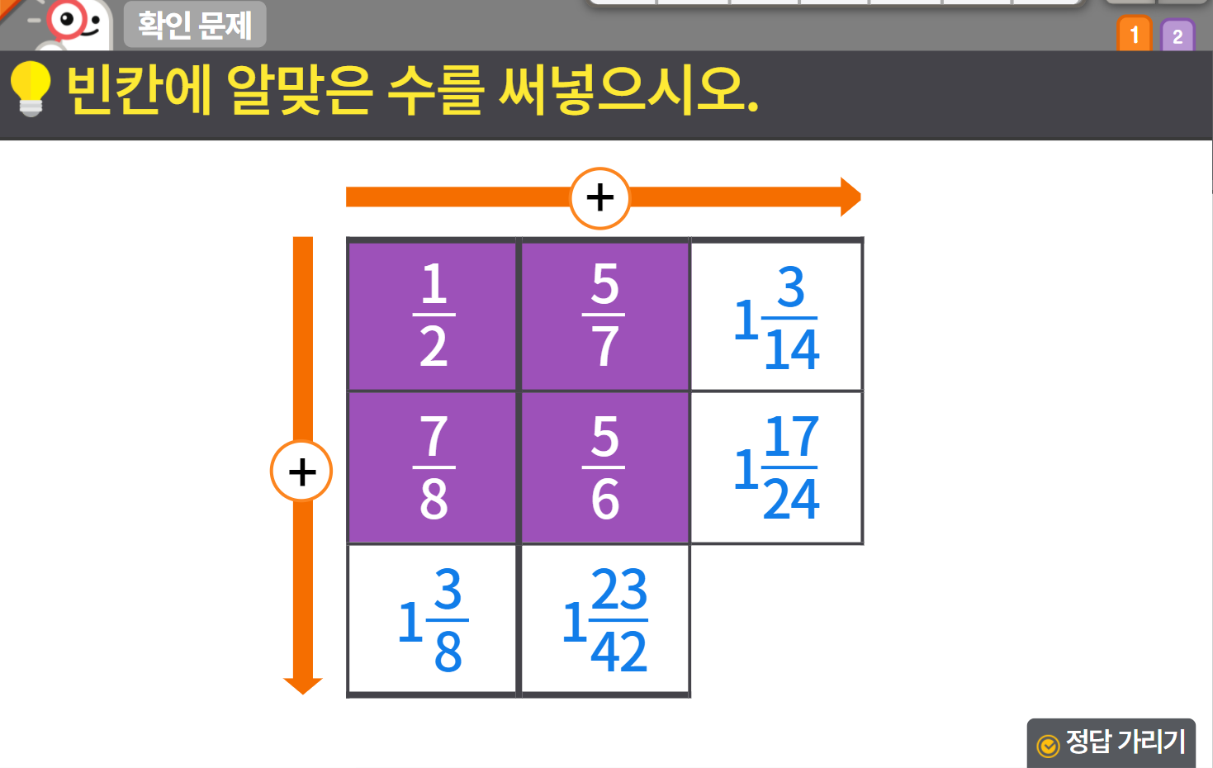

5-1
5. 분수의 덧셈과 뺄셈
suh_0501_05_0003_401_1.html
03 분수의 덧셈을 해 볼까요(2)
수정사항
기존 1,2번은 4,5번에 넣고 1,2,3번 문제 신규 추가
1 | 발문 앞 블릿 디자인 수정
2 | 풀이 확인 버튼 팝업 내용 추가(미니 팝업창 및다음 슬라이드)
3 | 정답 확인>정답 가리기로 토글됨.
4
5
1
2
3

Slide 23
5-1
5. 분수의 덧셈과 뺄셈
suh_0501_05_0003_401_1.html
03 분수의 덧셈을 해 볼까요(2)
수정사항
<풀이 확인 클릭 시 나타나는 화면>
1
2
3
4
5
1
2
5
7
7
14
10
14
17
14
3
14
7
8
5
6
21
24
20
24
41
24
17
24
＋ ＝ ＋ ＝ ＝1
＋ ＝ ＋ ＝ ＝1
1
2
7
8
4
8
7
8
11
8
3
8
5
7
5
6
30
42
35
42
65
42
23
42
＋ ＝ ＋ ＝ ＝1
＋ ＝ ＋ ＝ ＝1

Slide 24
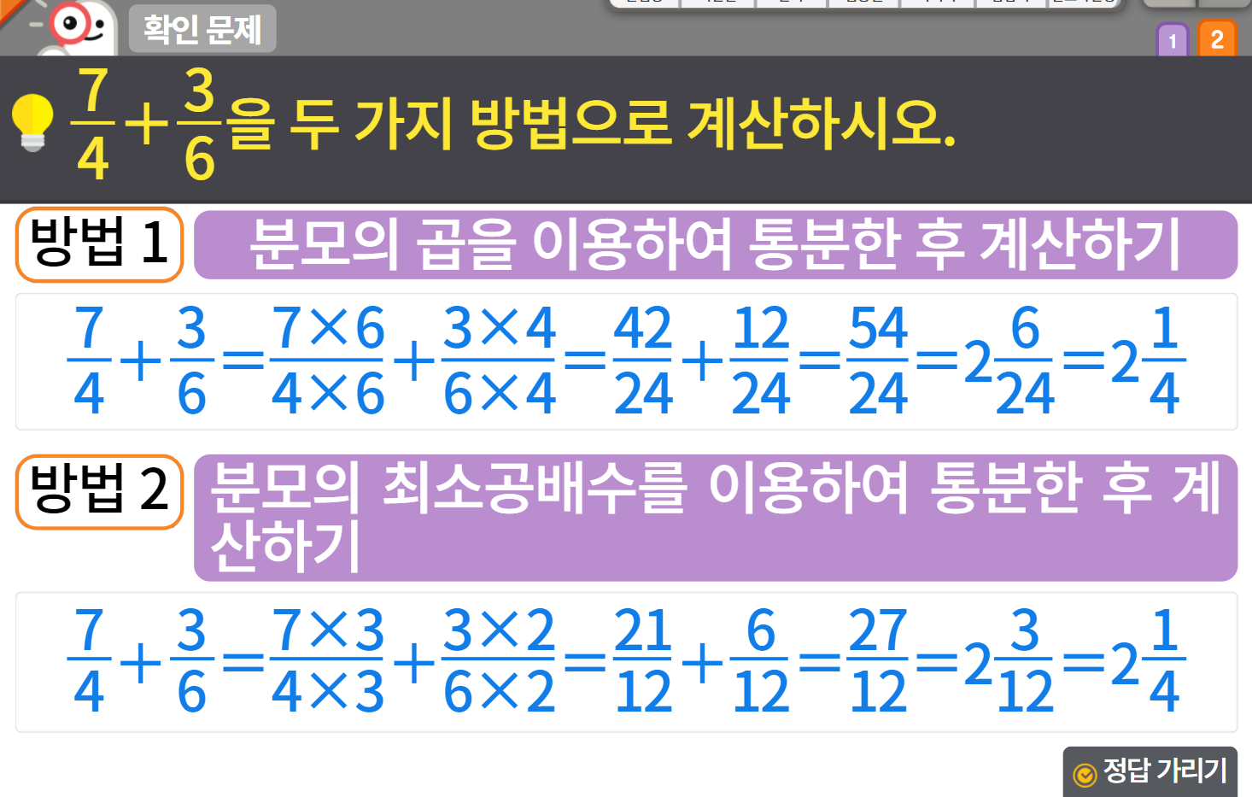


5-1
5. 분수의 덧셈과 뺄셈
suh_0501_05_0003_401_1.html
03 분수의 덧셈을 해 볼까요(2)
수정사항
기존 1,2번은 4,5번에 넣고 1,2,3번 문제 신규 추가
1 | 발문 앞 블릿 디자인 수정
2 | 방법 약물 디자인 수정
3 | 정답 확인>정답 가리기로 토글됨.
4
5
1
2
2
3

